Slide 1

Hands on ICT
YourSecurity
Vulnerability Management
met Holm Security

Slide 2
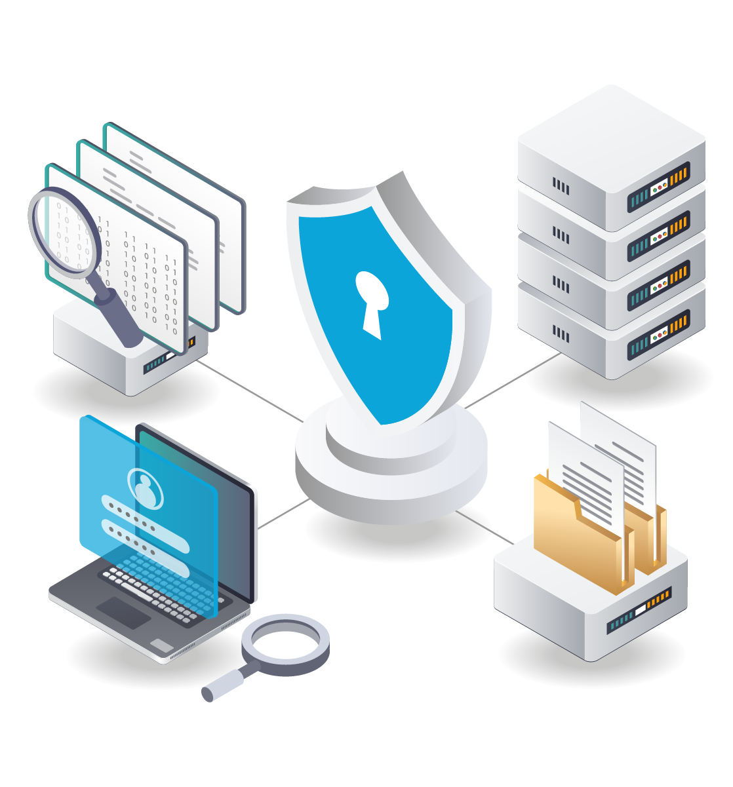
YourSecurity
Vulnerability Management
Een hele belangrijke stap in Managed Security is Vulnerability Management. Vulnerability management omvat het identificeren, evalueren en verhelpen van beveiligingszwakheden in systemen en software.
Het is cruciaal om cyberaanvallen te voorkomen, risico's te verminderen en aan regelgeving te voldoen. Door regelmatig kwetsbaarheden te dichten, blijft de beveiliging van je bedrijfsinformatie gewaarborgd.

Slide 3


Vulnerability Management in het kort
Met Vulnerability Management worden kwetsbaarheden proactief geïdentificeerd en verholpen. Hiermee wordt de kans op beveiligingslekken verminderd. Dit helpt organisaties om hun ICT-omgeving beter te beschermen tegen aanvallen en cybercriminaliteit.

Slide 4

Vulnerability Management met Holm Security
Voor Vulnerability Management werken we samen met onze partner Holm Security, een gerenommeerde naam op gebied van Cybersecurity. Het next-gen Vulnerability Management Platform (VMP) van Holm is een holistische benadering van cyberbeveiliging en is ontworpen om potentiële cybercriminelen voor te blijven door kwetsbaarheden continu te bewaken en informatie over bedreigingen in realtime te leveren. Met een 360-graden beveiligingsraamwerk ben je bestand tegen zowel huidige als toekomstige cyberbedreigingen.

Slide 5

Is jouw organisatie adequaat en ongoing beveiligd tegen de bedreigingen van buitenaf en welke risico's loop je nu met je kritieke bedrijfsapplicaties?

Slide 6

YourSecurity
Wat kun je verwachten
Het platform van Holm is in staat om rekening te houden met de belangrijkste bedrijfsapplicaties en processen, om op basis van deze gegevens een realistisch beeld te genereren van de risico’s die specifiek gelden voor je eigen organisatie. Met deze aanpak ben je in staat om de juiste acties uit te voeren op de meest urgente risico’s van de bedrijfsvoering. Vulnerability Management is onder te verdelen in deze 3 onderdelen:
System & Network Scanning
Cloud scanning
Web Application Scanning (inclusief API scanning)

Slide 7


Onderdelen van Vulnerability Management
System & Network Scanning
Neem controle over de beveiliging van je systemen en netwerken. Holm dekt alle delen van je infrastructuur, inclusief openbare en lokale systemen, lokale en externe computers, netwerkapparaten, cloud-infrastructuur, IoT, Operationele Technologie (OT) en SCADA.
Complete Tool Set.
Automatisch en continu.
Systematisch en proactief.
Risk-based.
Geautomatiseerde asset-discovery.
Cloud Scanning
Identificeer en verhelp kwetsbaarheden in al je cloud-native services en bronnen met Cloud Security Posture Management (CSPM) en kwetsbaarheidsbeheer, allemaal in één.
Neem controle over cloudmisconfiguraties, detecteer en reageer sneller op bedreigingen.
Multi-cloud zichtbaarheid en asset management.
Cloud identiteit en toegangsbeheer.

Slide 8

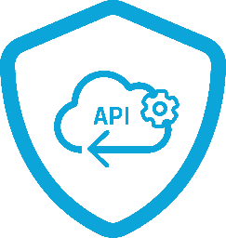
Onderdelen van Vulnerability Management
Web Application Scanning
Geautomatiseerd en continu scannen van webapplicaties. Holm detecteert kwetsbaarheden gerelateerd aan bad code, verkeerd geconfigureerde systemen, zwakke wachtwoorden, en blootgestelde systeeminformatie en persoonlijke gegevens.
OWASP Top 10
Misconfiguratie detectie
Zwakke wachtwoorden detectie
Exposed data
Onveilige SSL Certificaten detectie
Detectie van risico's in JavaScript.
API Scanning Uitsluitend inbegrepen bij Web applicaiton scanning
Het beschermen van de beveiliging van je API is cruciaal in de hedendaagse digitale wereld. Door kwetsbaarheden te identificeren en op te lossen, kun je je organisatie beschermen tegen mogelijke bedreigingen.
Voer grondige scans uit op REST-, GraphQL- en SOAP-eindpunten om eventuele beveiligingsfouten te identificeren en op te lossen.
Beoordeel snel de beveiliging van je API's.
Houd toegangspunten voor aanvallen veilig en zorg ervoor dat je API's altijd up-to-date zijn.
Automatiseer scans - zodat je erop kunt vertrouwen dat je nieuwe kwetsbaarheden snel zult ontdekken.

Slide 9
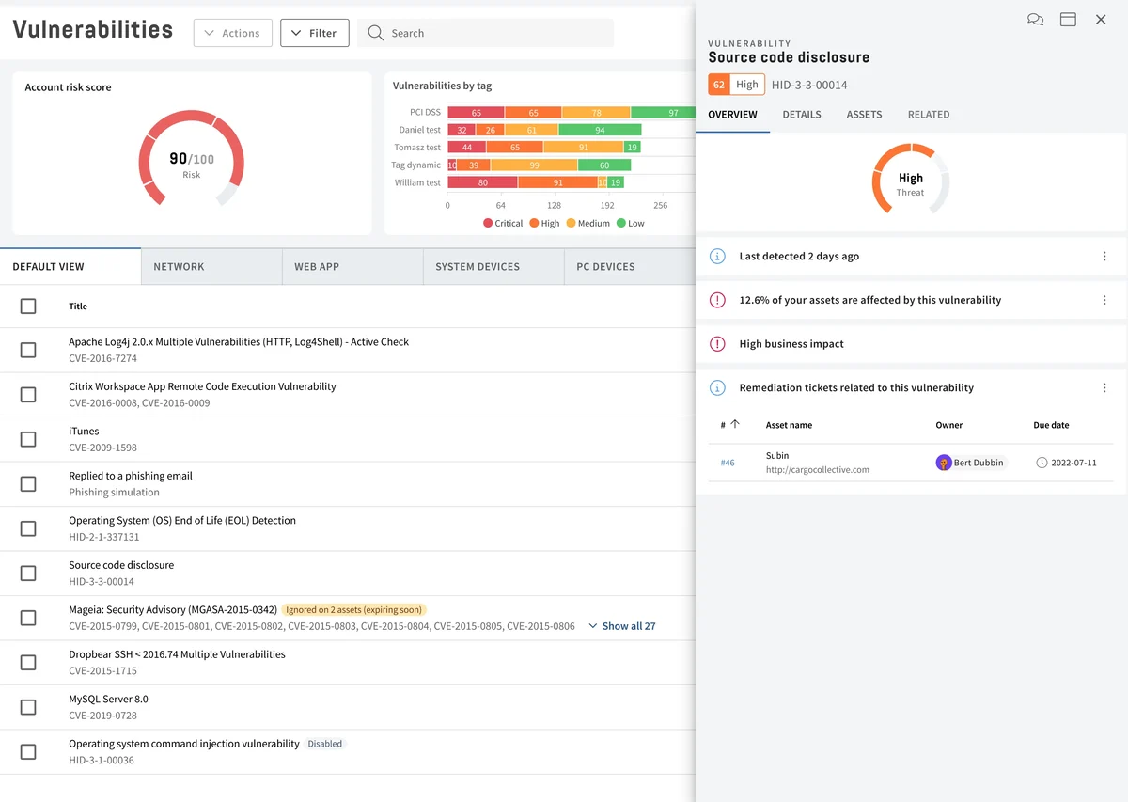
Gecentraliseerd beheer & rapportage
z
De kwetsbaarheid van de ICT-omgeving wordt inzichtelijk gemaakt met het executive report. Het executive report geeft een totaal weergave voor het management en is voorzien van een trendanalyse. Het management is hiermee in staat om te sturen op en blijft in controle over de bedrijfsrisico’s.
Tijdens de kwartaalafspraak zal een ICT-consultant van Hands on ICT samen met jouw IT-verantwoordelijke de rapportage doorlopen en de Security roadmap bepalen.

Slide 10
Stap 1: Intake & configuratie
Vulnerability Management in
4 stappen
Stap 2: De eerste vulnerability scan
Stap 3: Rapportage & operationeel overleg
Stap 4: Security roadmap bepalen

Slide 11
YourSecurity
Stap 1: Intake & configuratie
De eerste stap die gezet moet worden is de intake met de ICT-verantwoordelijke van jullie organisatie. Hierin wordt besproken hoe Vulnerability Management wordt opgezet. Details die besproken worden zijn onder andere:
Welke ICT architectuur & applicatielandschap is er aanwezig?
Afstemming toegang & bevoegdheden
Doorlooptijd, succes criteria & deliverables
Wat wordt de scope van de scan?
Welke netwerken moeten we scannen?
Wat zijn de businesskritieke applicaties/assests?

Slide 12
YourSecurity
Stap 2: De eerste Vulnerability Scan
Daarna gaan onze ICT-consultants aan de slag en zorgen we dat de oplossing gereed is voor de eerste Vulnerability Management scan. Wij zullen hier onder andere de volgende werkzaamheden uitvoeren:
Onboarding binnen het Holm platform
Netwerk configuratie voor scanner appliance
Installatie scanner appliance in ICT omgeving
Asset inventarisatie
Configuratie asset structuur
Configuratie scan profiel
Na deze werkzaamheden voeren we direct een eerste scan uit.

Slide 13
YourSecurity
Stap 3: Rapportage & operationeel overleg
Na de eerste scan worden de resultaten in het Security Center getoond. Onze ICT-consultants beoordelen de kwetsbaarheden en overleggen welke prioriteit hebben en binnen welke tijdlijn ze opgelost moeten worden. Kwetsbaarheden binnen bestaande contracten worden gedekt; andere worden als wijzigingen doorgevoerd.
Het Holm-platform blijft continu je IT-infrastructuur scannen op alle vier genoemde onderdelen. Deze doorlopende scanning en maandelijkse overleggen zorgen voor proactief beheer van beveiligingsbedreigingen.

Slide 14
YourSecurity
Stap 4: ICT Security Roadmap bepalen
Naast deze werkzaamheden en acties vindt er additioneel nog een kwartaalmeeting plaats. Tijdens dit overleg zal samen met jullie toegewezen accountmanager en ICT-consultant in combinatie met jullie team gekeken worden naar de voortgang van jullie Vulnerability status, ieders bevindingen worden doorgenomen rondom deze managed security dienst & de IT-Security roadmap zal worden bepaald.

Slide 15

De voordelen van Vulnerability Management
Met Vulnerability Management scannen we geautomatiseerd en voortdurend op kwetsbaarheden voor alle onderdelen van je IT-omgeving.
De uitkomsten laten zien welke technologische, procedurele en menselijke acties je moet nemen om je beveiliging te verbeteren.
Het goed inrichten van je IT-security is belangrijker dan ooit. Met Vulnerability Management heb je direct inzicht in de mate van security van je omgeving én weet je direct wat je moet doen om de veiligheid van je huidige omgeving te verbeteren. De voordelen van Vulnerability Management op een rij:
Je securitybeleid is in lijn met de aangescherpte privacy- en securitywetgeving NIS2.
Samen met onze ICT-consultants gaan we samen een traject aan waarbij maatwerk security oplossingen geleverd worden op basis van de output van de Vulnerability scan. De oplossingen sluiten daardoor naadloos aan op jouw organisatie.

Slide 16




Jouw IT Security naar een hoger niveau
Onderdeel van YourSecurity
Met YourSecurity bieden we een scala aan diensten en producten om ervoor te zorgen dat je altijd en overal veilig aan het werk bent en dat bedrijfsdata goed geborgd is. Data behoort misschien wel tot het meest waardevolle bezit van iedere organisatie. Denk aan klantgegevens, personeelsbestanden, waardevolle bedrijfsdata en talloze andere voorbeelden van kritische data die niet buiten je organisatie terecht mogen komen en die je niet wilt verliezen. Gebeurt dit wel? Dan zijn de gevolgen vaak niet te overzien: financiële schade, operationele problemen en imagoschade zijn hier slechts enkele voorbeelden van.

Slide 17


Wil je meer weten over onze diensten of producten óf wil je een demo aanvragen?

